Slide 1
Stavba Zeme
Mgr. Rastislav Kravec
9.ročník

Slide 2
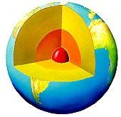
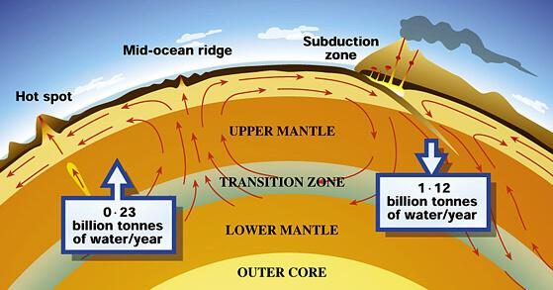
Zem je zložená
1.) Zemské jadro (železo + nikel)
-je tekuté
2.) Zemský plášť (železo, horčík, kyslík, kremík)
3.) Zemská kôra- najvrchnejšia časť
zemského plášťa
- pevninská, oceánska

Slide 3
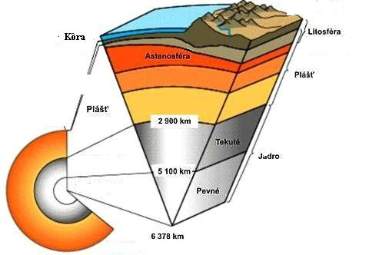
Litosféra
zemská kôra + vrchná časť zemského plášťa
siaha do hĺbky 100 až 150 kilometrov
je to kamenný obal zeme

Slide 4
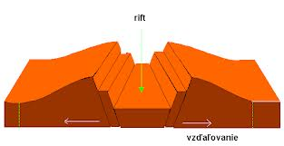
Rift- prepadlina
-zemská kôra klesá
Oceánska priekopa- jedna litosférická platňa sa podsúva pod druhú
Ostrovné oblúky- roztavená magma stúpa
Pásmové pohorie- 2 dosky sa približujú, na okrajoch prebieha vrásnenie

Slide 5
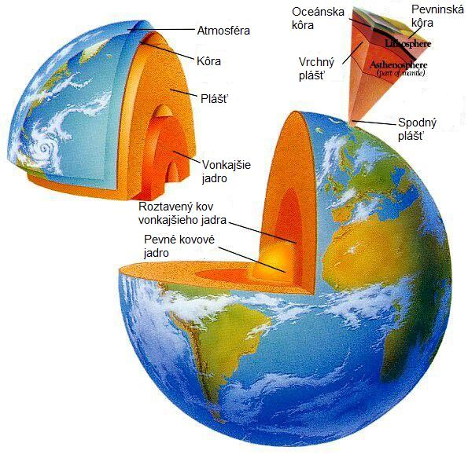
Zloženie
Zem, podobne ako ostatné planéty, sa skladá z niekoľkých obalov
Horniny z plášťa sa na povrch dostávajú sopečnou činnosťou a poruchami v oceánskej kôre

Slide 6
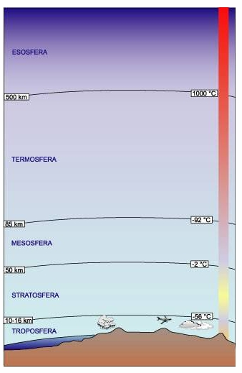
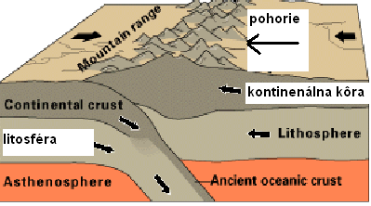
Zem je tvorená viacerými obalmi, atmosférou, hydrosférou a viacerými geologickými vrstvami, rozdelenými na základe ich odlišných vlastností
Zemská kôra, na ktorej žijeme, je pevná a v pomere k celej Zemi nie je hrubšia ako škrupina na vajci

Slide 7
Ďakujem za pozornosť ☺

